Slide 1
France Grilles
V. Breton
Exposé au Conseil Scientifique de l’IN2P3
23/10/2014
Crédit: I. Bird, S. Gervois, J. Pansanel, G. Romier

Slide 2
Contenu de l’exposé
Introduction: contexte
France Grilles aujourd’hui
Indicateurs
Perspectives

Slide 3
Pourquoi France Grilles?
2000-2005: émergence des grilles de calcul (DataGrid & EGEE)
  2001: naissance de LHC Computing Grid
  2005: premier data challenge en sciences du vivant (WISDOM)
2006-2010: premiers succès (EGEE-II & EGEE-III)
  2006: LHC Computing Grid- > WLCG
2010: nécessité de structurer les grilles au niveau national et européen
  Naissance de France Grilles et d’EGI
  Création d’EGI.eu, fondation de droit hollandais
  Projet EGI-Inspire (-> fin 2014)

Slide 4
France Grilles
Est un Groupement d’Intérêt Scientifique…
  créé en 2010 par 8 partenaires (CEA, CNRS,CPU, INRA, INRIA, INSERM, MESR, RENATER)…
  pour animer et coordonner la stratégie nationale en matière de grilles et de clouds.
  Son mandataire est l’Institut des Grilles et du Cloud du CNRS
Sa vision:
  Construire et opérer une infrastructure informatique distribuée ouverte à toutes les sciences et aux pays en développement qui constitue un espace ouvert de collaboration au sein et entre les disciplines

Slide 5
Missions de France Grilles
établir et opérer une infrastructure nationale de grille de production, pour le traitement et le stockage de données scientifiques massives
contribuer avec les autres états membre impliqués au fonctionnement de l’infrastructure européenne EGI et définir les modalités de la participation française à EGI.eu
favoriser les rapprochements et les échanges entre les équipes travaillant sur les grilles de production et les grilles de recherche
Missions étendues au cloud computing en 2012

Slide 6
France Grilles constitue un cadre
  pour animer la relation entre les communautés scientifiques utilisatrices des grilles et des clouds et la communauté de recherche en informatique
  pour partager compétences, ressources et outils
GIS renouvelé jusqu’en Juin 2016
Le mandataire du GIS France Grilles est le CNRS
  Entité gestionnaire: Institut des Grilles et du Cloud

Slide 7
Institut des Grilles et du Cloud
Création de l’unité en 2007 à l’initiative de Guy Wormser pour coordonner les activités dans le domaine des grilles au CNRS et piloter le Groupement d’Intérêt Scientifique France Grilles
Changement de directeur au 1/01/2010 (G. Wormser -> V. Breton)
Extension du périmètre d’intervention au cloud computing au renouvellement de l’unité en 2011.
Rattachement administratif principal à l’IN2P3 - rattachement secondaire à tous les instituts scientifiques du CNRS (INC, INEE, INP, INSB, IINS2I, NSIS, INSMI, INSU)

Slide 8
Organigramme de France Grilles
Conseil de Groupement
Comité Scientifique
International Advisory Committee
Bureau:
F. Desprez (INRIA)
JP Meyer (CEA)
J. Montagnat (CNRS)
Directeur
V. Breton (CNRS)
Sécurité
S. Ferry (CEA)
Relations utilisateurs
G. Romier (CNRS)
Direction technique:
J. Pansanel (CNRS)
B. Levy (CNRS)
G. Mathieu (INSERM)
Administration - communication
G. Fettahi/M-C Lehalle (CNRS)
S. Gervois (CNRS)
Notes:
Role majeur de l’International Advisory Committee jusqu’en Avril 2012 pour guider la mise en place
Reunions du conseil scientifique au printemps et à l’automne 2013 pour impliquer les acteurs français
Réunion prévue au mois de Janvier – Février 2015 pour réfléchir à l’évolution

Slide 9
Les services de France Grilles
Nom du service | Cible | Nature du service | Infrastructures utilisées
DIRAC | Chercheur/ingénieur | solution générale pour l’accès aux ressources de l’infrastructure, la gestion des tâches de calcul et des données scientifiques distribuées. DIRAC est accessible à travers une quinzaine de VOs. | Grille et cloud et autres ressources (cluster,…)
iRODS | Chercheur/ingénieur | Service d’organisation et de gestion des données sur une architecture distribuée | Ressources mutualisées des laboratoires (CC-IN2P3, IPHC, LPSC, MCIA)
FG-DIRAC | Organisations Virtuelles | Solution générale pour l’accès aux ressources de l’infrastructure, la gestion des tâches de calcul et des données distribuées pour les utilisateurs de la VO | Ressources de la VO (Grille, cloud et cluster)
Certificat robot | Portails scientifiques | Certificat commun d’authentification des utilisateurs d’un portail scientifique sur une VO | Infrastructure de certificats GRID2-FR opérée par RENATER
Infrastructure de formation | Enseignants académiques | infrastructures distribuées utilisables dans le cadre de formations académiques | Infrastructure de certificats GRID2-FR et VO formation

Slide 10
La France dans EGI
EGI = Initiative de Grille Européenne
  Fédération internationale de ressources de calcul et de stockage
  490000 cœurs et 280 PB de données dans 57 pays
  > 20000 utilisateurs
WLCG vs EGI
  les ressources de calcul et de stockage de WLCG sont intégrées dans EGI
    WLCG représente 50% du calcul, 80% du stockage et 40% des utilisateurs d’EGI
  EGI offre des services à WLCG
    Surveillance et comptabilité des ressources
    Sécurité
Notes:
EGI%LCG: Comparer 8000 et 20000 utilisateurs, 40 et 57 pays, 250000 et 490000 CPUs

Slide 11
Que coûte et rapporte EGI à la France?
Que coûte EGI?
  Cotisation à EGI: 87 K€ en 2014
    Payée par tous les partenaires du GIS
  Contribution française aux “core services” d’EGI
    En 2014: 207K€ dont 40% pris en charge par EGI.eu
      Portail des Opérations (CC-IN2P3)
      Serveur SAM (CC-IN2P3)
Que rapporte EGI?
  Du financement européen (1,455 M€ pour le CNRS , 280K€ pour le CEA sur 56 mois pour le projet EGI-Inspire)
  Des dizaines de millions d’heures de calcul hors de France
  Un réseau humain d’experts (cloud computing, sécurité)
Notes:
Portail des opérations =The Operations Portal provides a view, based on the role of the viewer, to information about the status of resources and grid services. The portal provides following tools: VO registration, VO management, VO dashboard, COD dashboard, Operation dashboard, Security dashboard, broadcast and downtime notification mechanism.
The Service Availability Monitoring (SAM) system is used to monitor the resources within the production infrastructure. SAM monitoring data is used for calculation of availability and reliability of grid sites.
Eléments fnanciers détaillés: 1250 K€ pour les laboratoires IN2P3 sur 4 ans et demi, dont 850 K€ pour le CC-IN2P3

Slide 12
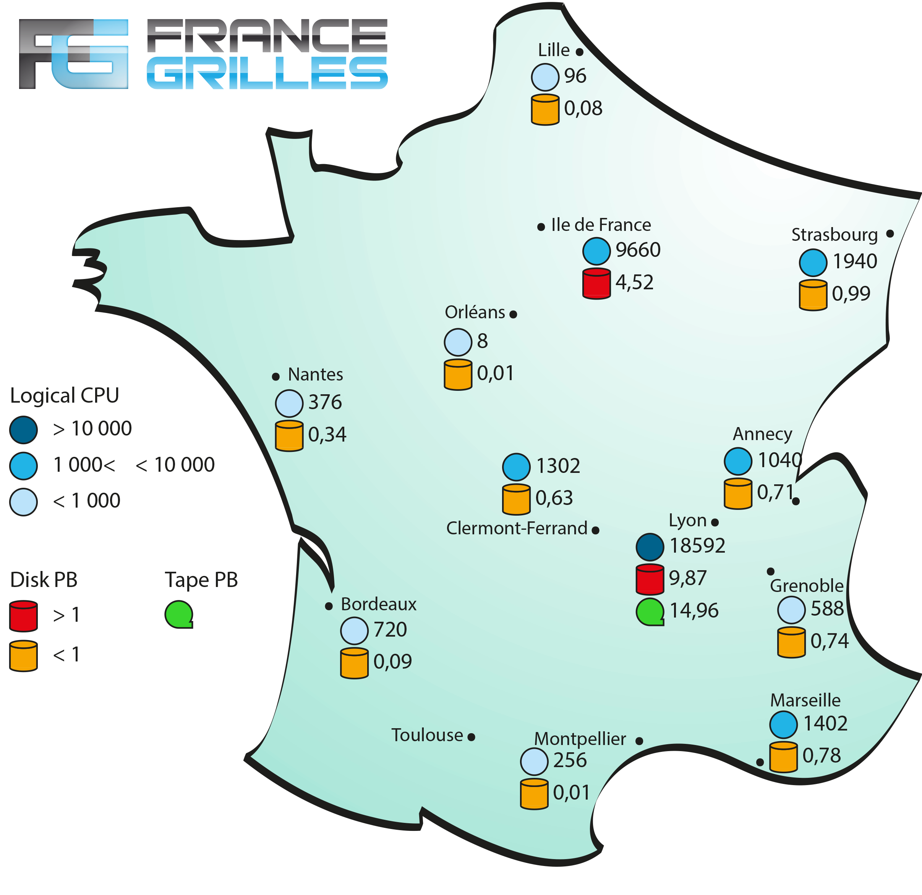
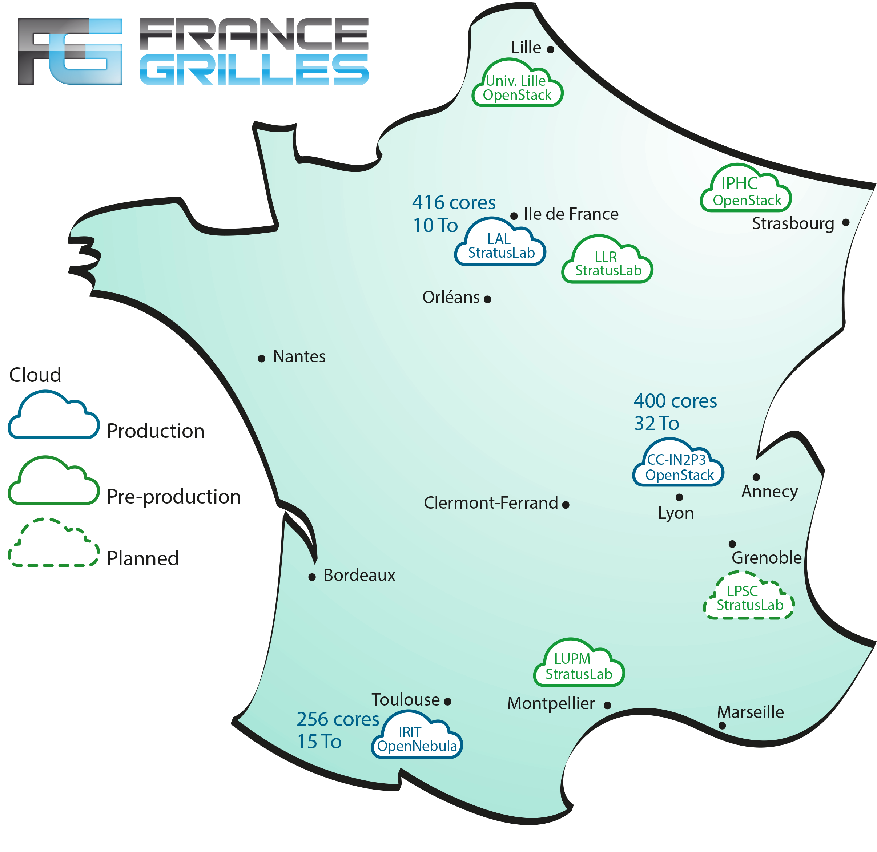
Les ressources de France Grilles
42500 CPUs
21 PetaOctets
1800 CPUs
95 TeraOctets
Colonne vertébrale: LCG-France

Slide 13
Indicateurs de performances de l’infrastructure
Année | Ressources de la grille (nombre de CPUs – stockage en ligne) | Fiabilité et Disponibilité de la grille | Nombre de sites de la fédération de clouds (dont sites en production) | Ressources de la fédération de clouds (nombre de cœurs – Toctets de stockage)
2012 | 32000 CPUs – 16 PO | 99% - 98,4% | 2 (0) | 900 cœurs – 26 TOctets
2013 | 35000 CPUs – 18 PO | >99% | 4 (2) | 1500 cœurs – 86 TOctets
2014 | 42500 CPUs- 21 PO | >99% | 8 (3) | 1800 cœurs – 95 TOctets
Notes:
Insister sur la montée en puissance de la fédération de clouds académiques

Slide 14
Disciplines scientifiques des utilisateurs

Slide 15
Evolution des usages
Année (nombre au 1er Septembre) | Nb d’utilisateurs dans la VO France Grilles | Nb d’utilisateurs du service FG-DIRAC | Titulaires de certificats Grid2-FR | Utilisateurs du portail Virtual Imaging Platform à CREATIS (utilisateurs français)
2012 | - | plus de 60 utilisateurs et 12 VOs | 1003 | 241
2013 | 23 | 156 utilisateurs (hors VO formation) - 19 VOs – VIP | 980 | 479 (175)
2014 | 57 | 180 utilisateurs – 17 VOs – VIP | 931 | 684 (240)

Slide 16
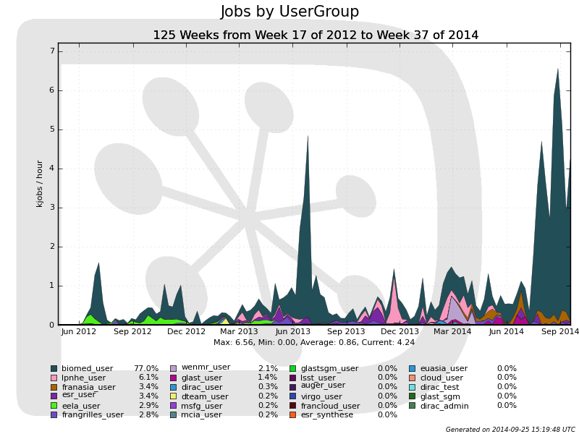
Le service FG DIRAC
17 VOs
180 utilisateurs

Slide 17
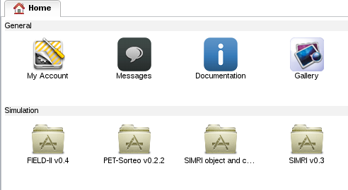

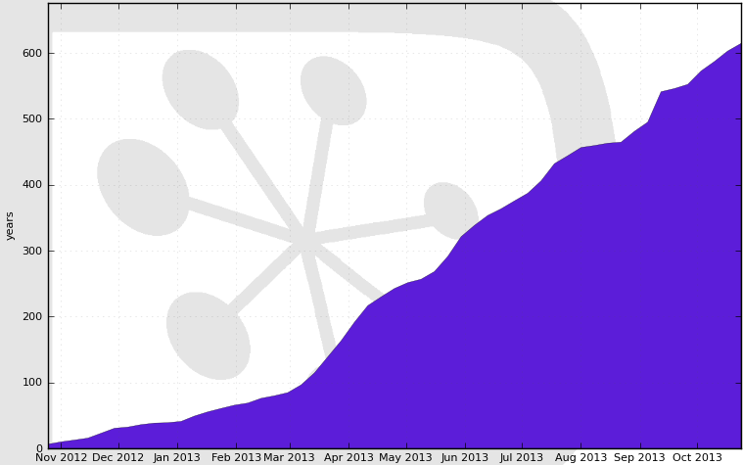


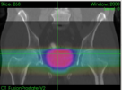
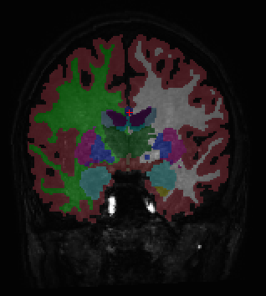
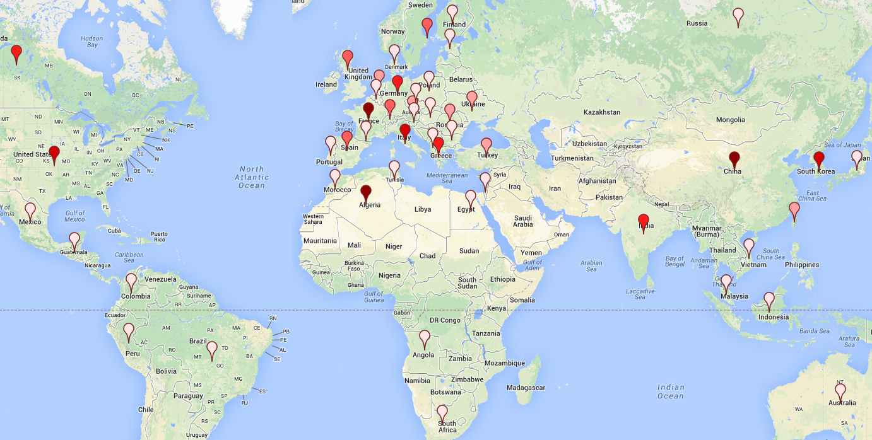

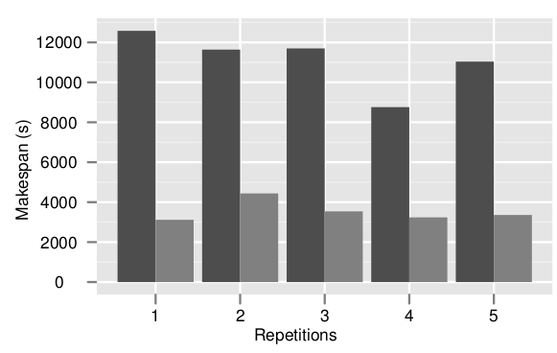
Virtual Imaging Platform
http://www.creatis.insa-lyon.fr/vip
Web portal
Application as a service
File transfer to/from grid
Infrastructure
Supported by EGI Infrastructure
Uses biomed VO (most used EGI VO for life sciences in 2013)
VIP accounts for ~25% of biomed's activity
VIP consumes ~50 CPU years every month
GATE représentait 70% des utilisateurs et
90% des ressources consommées par VIP en Nov. 2013
France-Grilles
Scientific applications
DIRAC
Cancer therapy simulation
Neuro-image analysis
Users
479 registered users in Nov 2013 (175 in France)
Most used robot certificate in EGI (http://go.egi.eu/wiki.robot.users)
Prostate radiotherapy plan simulated
with GATE(L. Grevillot and D. Sarrut)
Brain tissue segmentation
with Freesurfer
Image simulation
Modeling and optimization of
distributed computing systems
Echocardiography simulated with
FIELD-II (O. Bernard et al)
Acceleration yielded by non-clairvoyant
task replication (R. Ferreira da Silva et al)
Notes:
Example of the interest of working in a multidisciplinary environment
Les utilisateurs de VIP ne savent pas où leurs calculs sont faits. La plupart n’ont pas de certificat.
Evolution des comportements: seulement 26 utilisateurs de VIP sont enregistrés sur la VO Biomed: les autres utilisent un certificat robot.
Le succès de VIP et le faible nombre de publications en sciences du vivant illustrent la difficulté de recensement des publications.

Slide 18
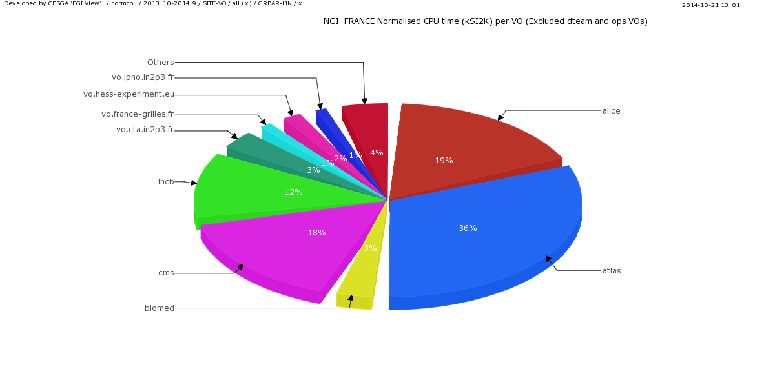
Usage des ressources par les organisations virtuelles

Slide 19
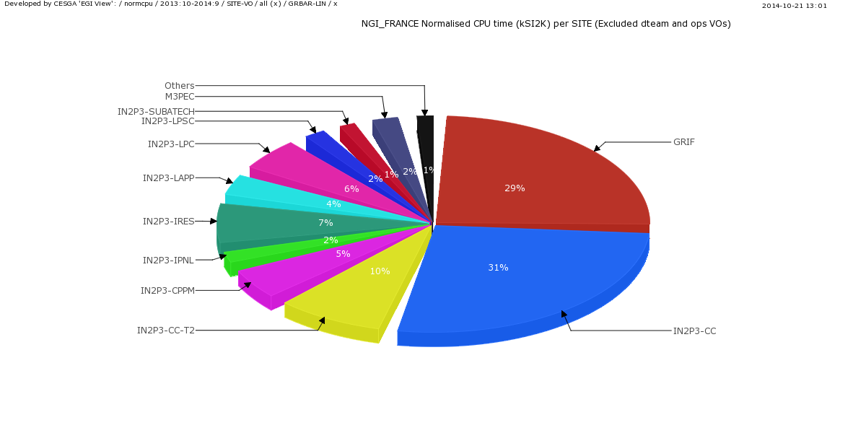
Ressources fournies par les sites français

Slide 20
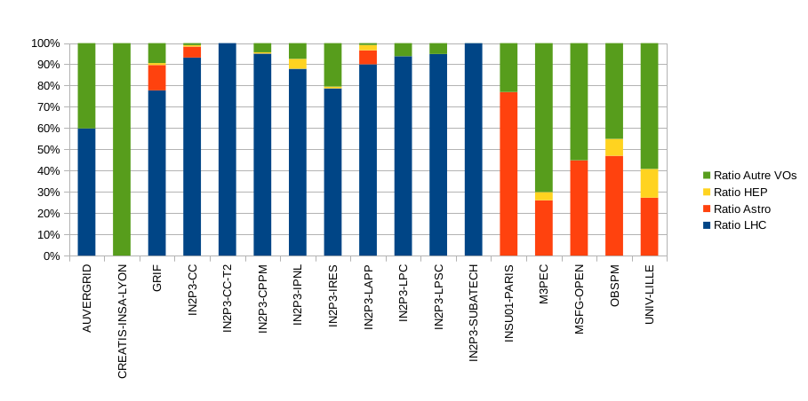
Usage des ressources fournies par les sites français

Slide 21
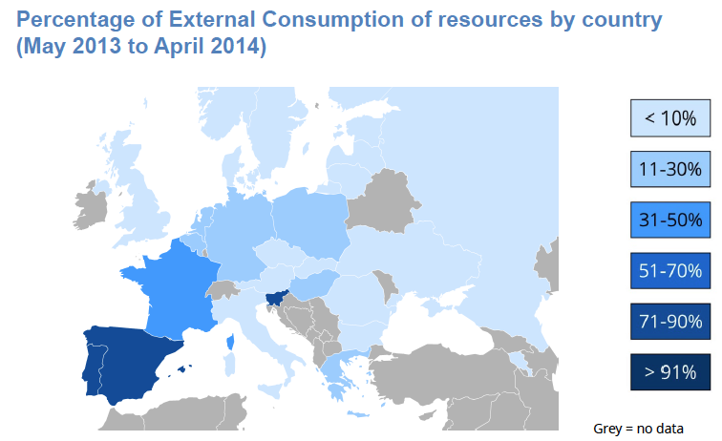
Usage des ressources EGI
80 Millions d’heures CPU normalisées (KSI2K) utilisées hors de France au cours des
12 derniers mois par des titulaires de certificats français
Notes:
http://accounting.egi.eu/country.php?Path=1.24&query=normcpu&startYear=2013&startMonth=10&endYear=2014&endMonth=9&yRange=SITE&xRange=VO&voGroup=all&chart=GRBAR&scale=LIN&dteamVO=1&localJobs=localgridjobs
110 Millions d’heure KSI2K consommés en France d’Octobre 2013 à Septembre 2014 = 58% des ressources utilisées par les certificats français.
500 Millions d’heure KSI2K fournies par la France dans la même période (= 2 milliards de HEPSPEC06)
42% des ressources utilisées hors de France = 80 millions d’heures KSI2K
71% des 500 Millions d’heures fournies par la France sont utilisées par le CERN
4% des 500 Millions d’heures (= 20 millions d’heures) fournies par la France sont utilisées par d’autres pays (Espagne et USA)
1 HEPSPEC = 4 KSI2K

Slide 22
Production scientifique
Impact considérable du démarrage du LHC
sur la production scientifique

Slide 23
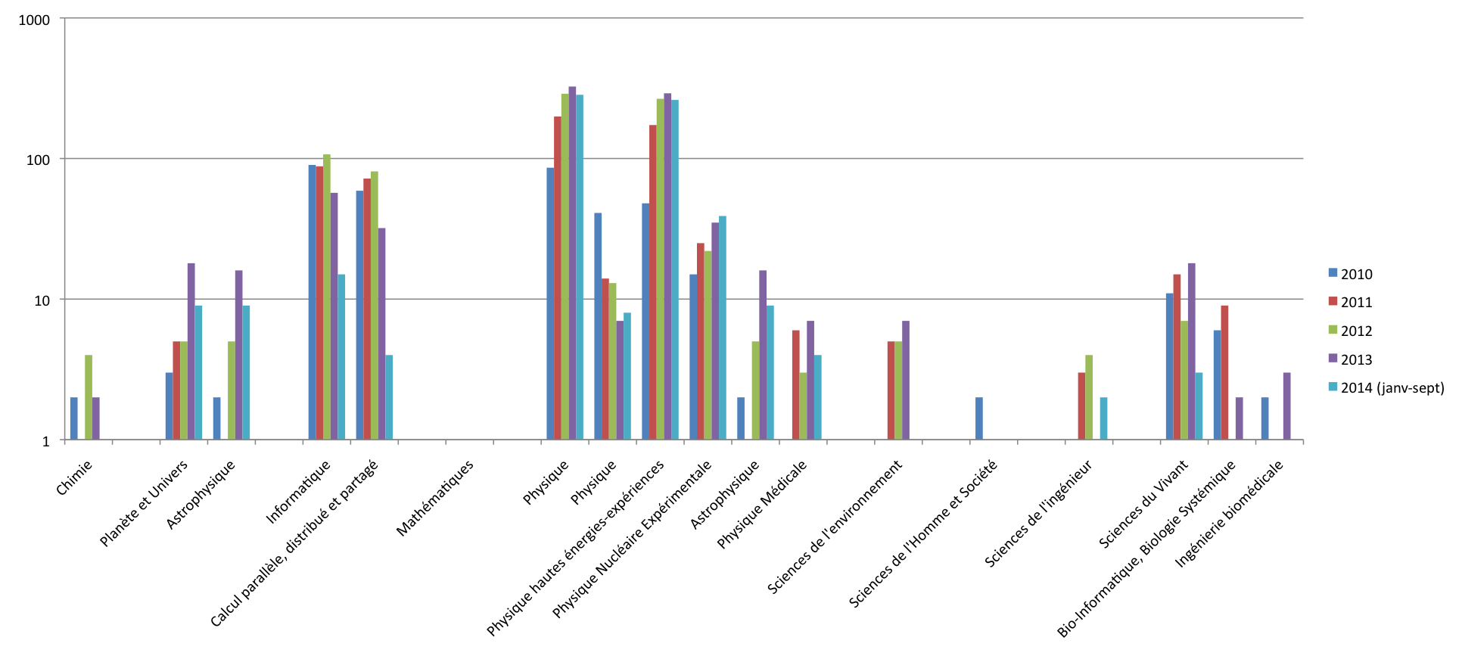
Production scientifique par discipline
Difficulté de recensement de la production scientifique

Slide 24
Perspectives: a new world beyond the standard model
For more than 30 years, validation of the standard model
  Electroweak physics at LEP
  Top quark discovery at TEVATRON
  Higgs Boson discovery at LHC
New exploratory phase beyond the standard model
  Looking for new physics

Slide 25
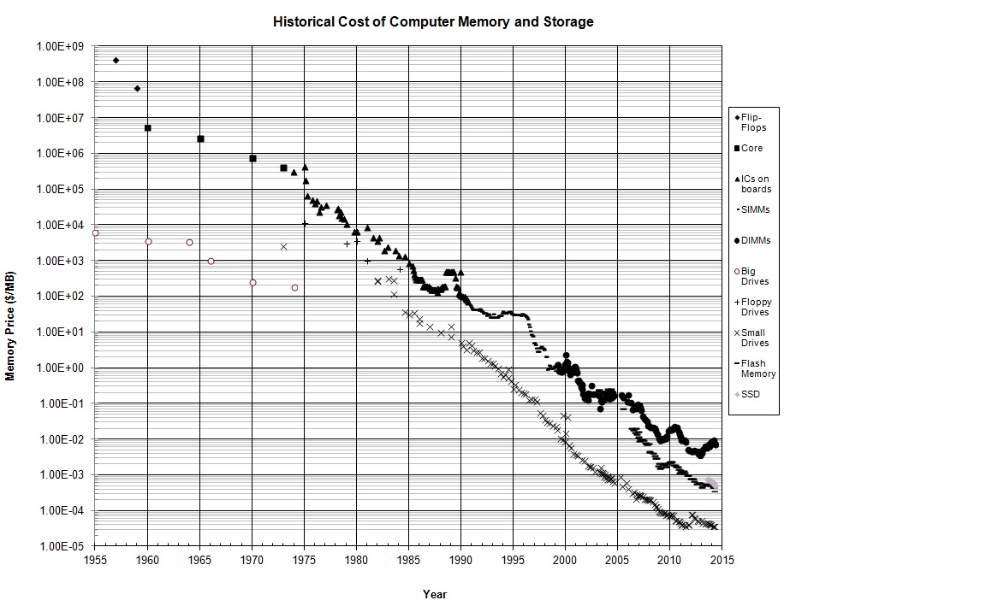
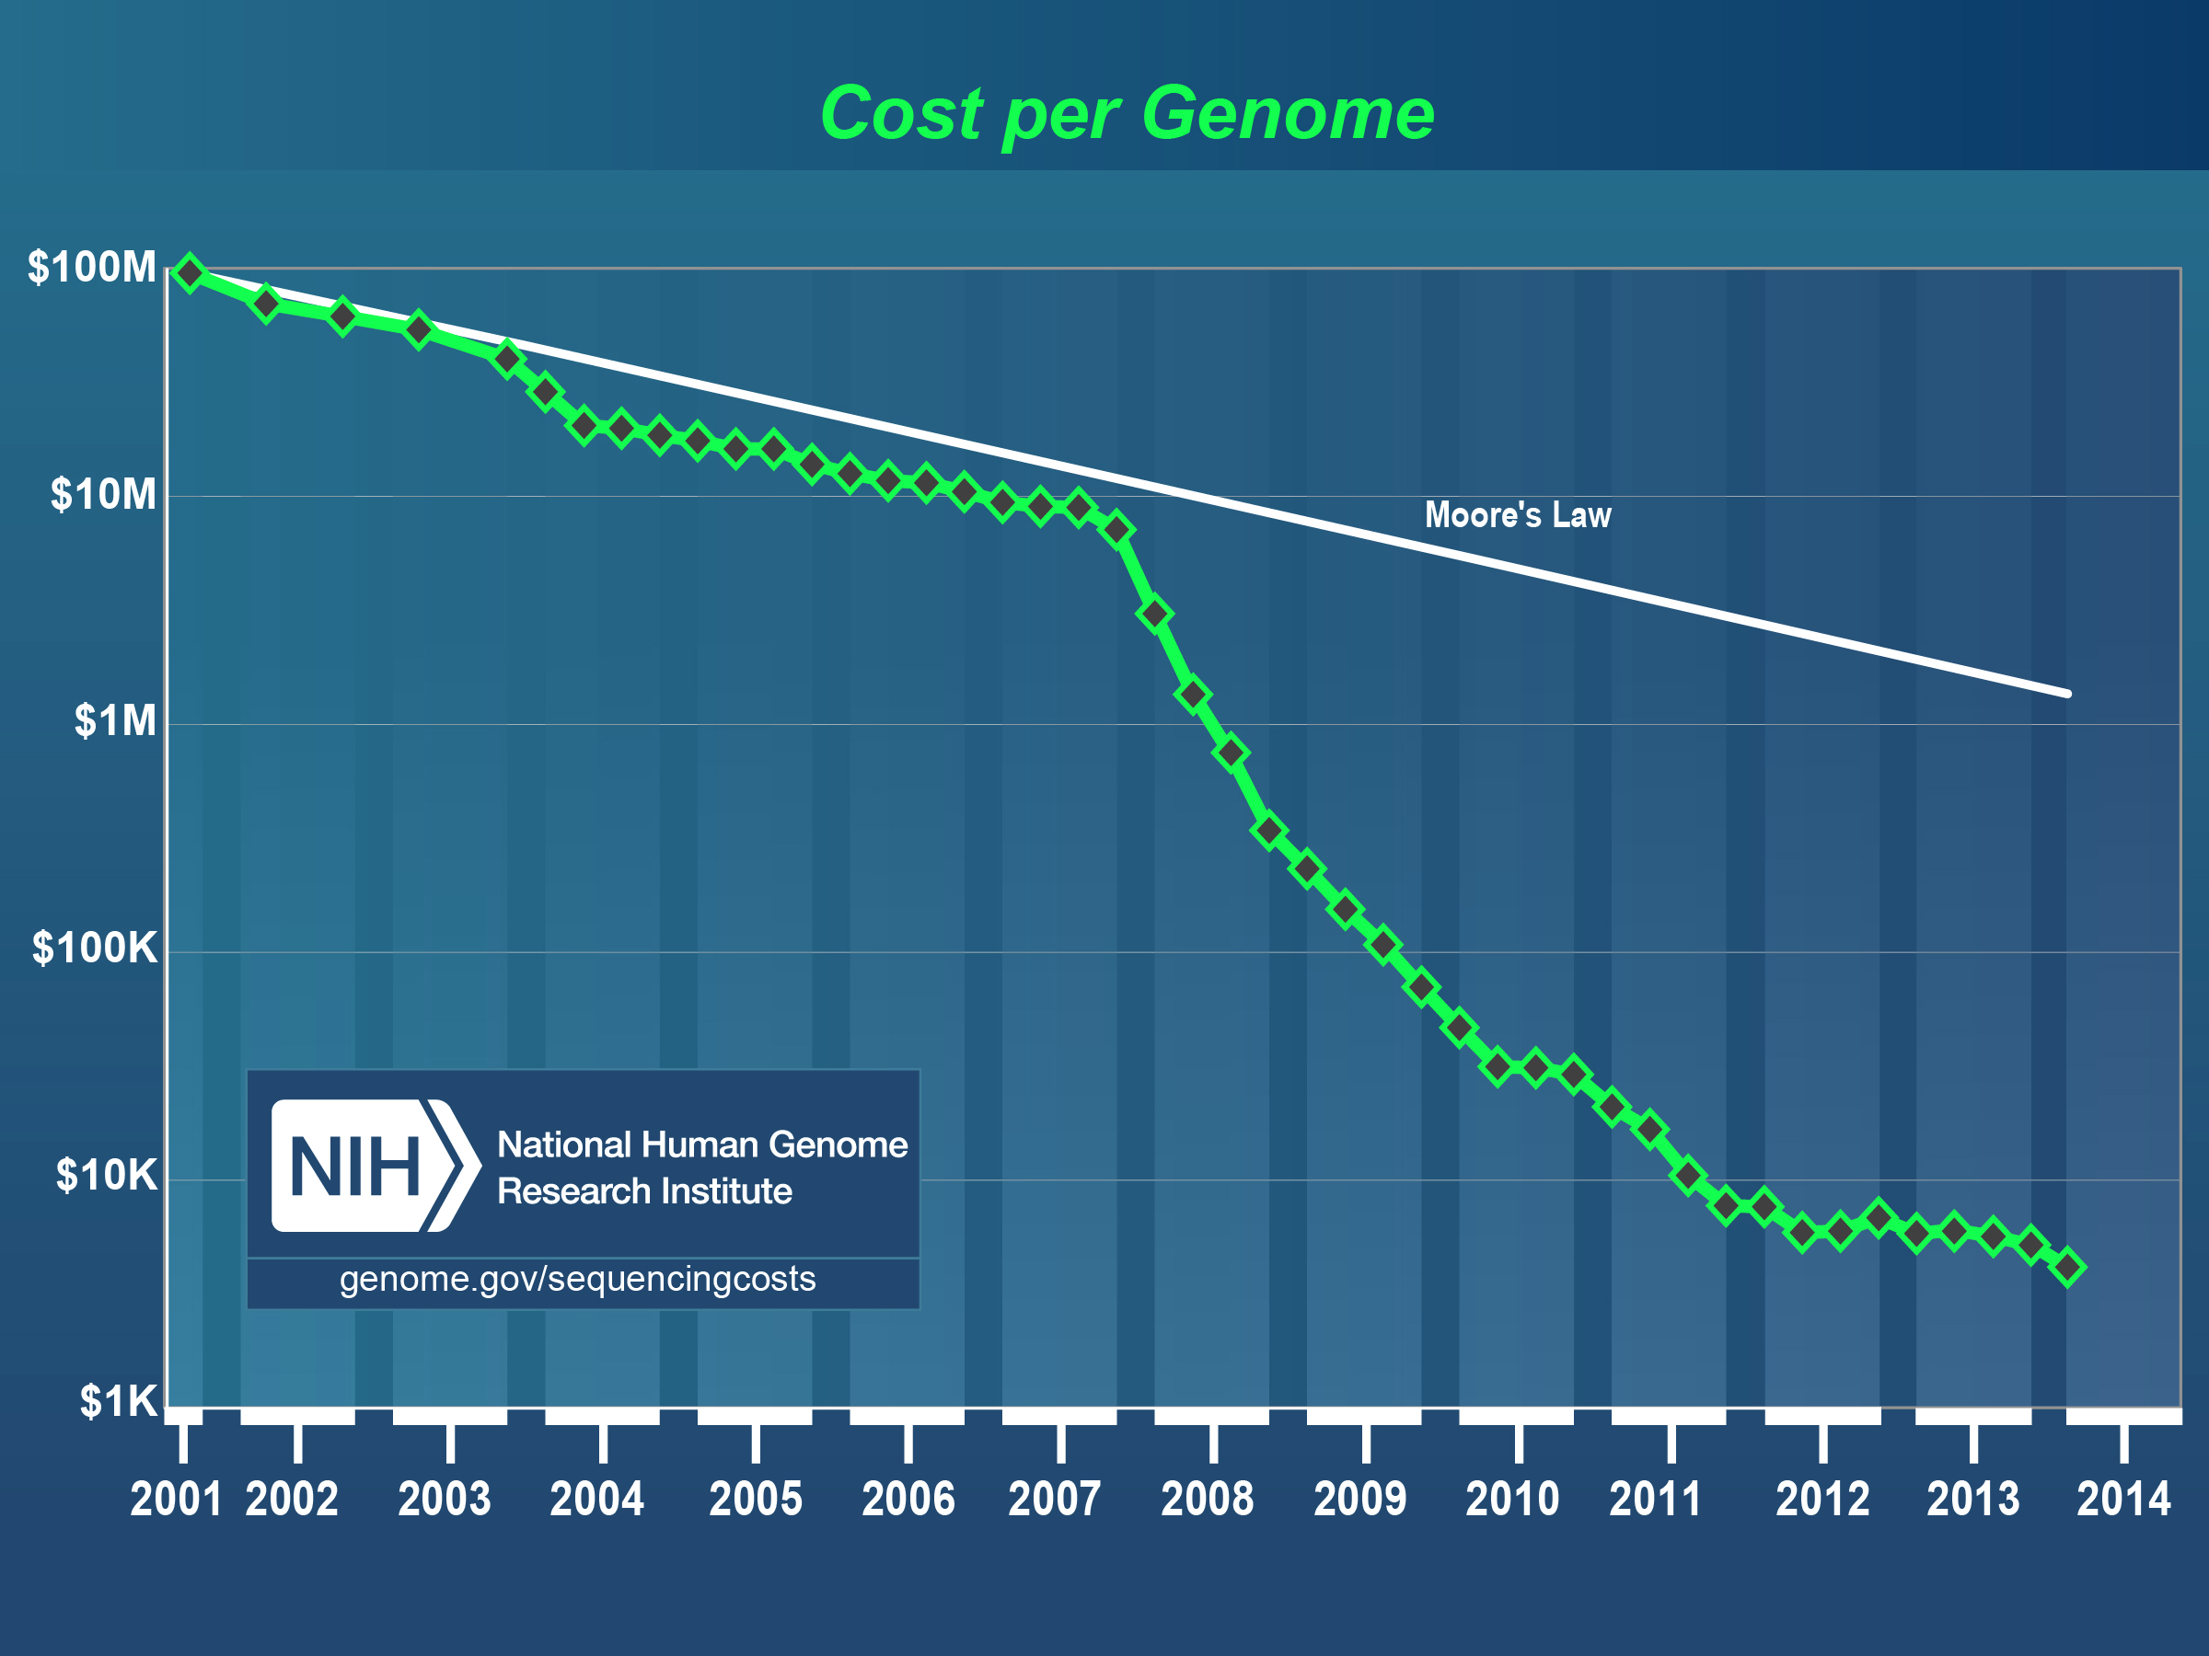
A new world without Moore’s law
Moore’s law does not apply any more to storage capacities… nor to sequencing data production

Slide 26
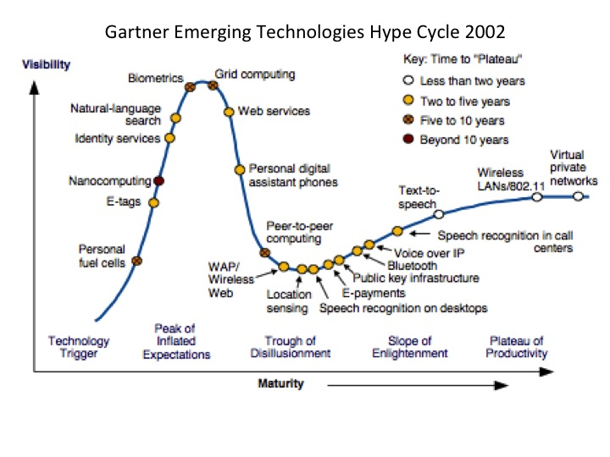
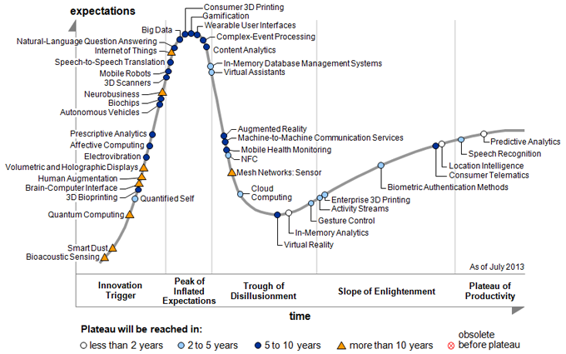
8 ans du sommet de la courbe de popularité à la maturité
Gardner Emerging Technologies Hype Cycle 2002
Gardner Emerging Technologies Hype Cycle 2013
Big Data
Grid computing
Cloud
computing
Maturité des clouds: pas avant 2 à 5 ans
Big Data: pas avant 5 à 10 ans
Les grilles ont encore un bel avenir

Slide 27
Quelle stratégie pour les laboratoires IN2P3?
Atouts pour jouer un rôle moteur au niveau national dans le monde académique
  CC-IN2P3 (expertise, infrastructures, rayonnement)
  Les laboratoires de l’IN2P3 peuvent fournir la colonne vertébrale d’une infrastructure distribuée
    Exemple: LCG-France pour France Grilles
  Expérience du partage d’expertise entre les labos IN2P3
Atouts pour jouer un rôle moteur au niveau régional
  Expertise reconnue en ingénierie informatique dans les laboratoires
  Taille souvent significative des services informatiques
  Partage d’outils et d’expertise avec les autres labos IN2P3
Transparent présenté à la réunion de DUs de l’IN2P3 – 2014 07 04

Slide 28
Conclusions
EGI est un acteur incontournable de l’intégration des ressources informatiques à l’échelle européenne
  La France doit continuer d’influer sur son évolution
Probablement la place pour une seule Très Grande Infrastructure de Recherche pour la gestion des données massives de la recherche
  Nécessité d’une réflexion commune des communautés d’utilisateurs et de chercheurs en informatique
  Importance de RDA
La grille a encore un bel avenir
  La fédération de clouds académiques doit devenir une infrastructure de production
Notes:
Les infrastructures seront distribuées parce que les sources de financement sont distribuées

Slide 29
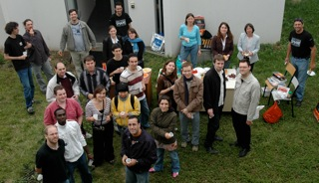
Le réseau humain de France Grilles
Le plus grand accomplissement de la grille n’est pas l’infrastructure
  Obsolescence des équipements au bout de 3-5 ans
  Obsolescence du middleware
Le plus grand accomplissement est le réseau humain
  Chercheurs/ingénieurs
  Multidisciplinarité
  Journées SUCCES

Slide 30

Merci pour votre attention

Slide 31
Transparents supplémentaires

Slide 32
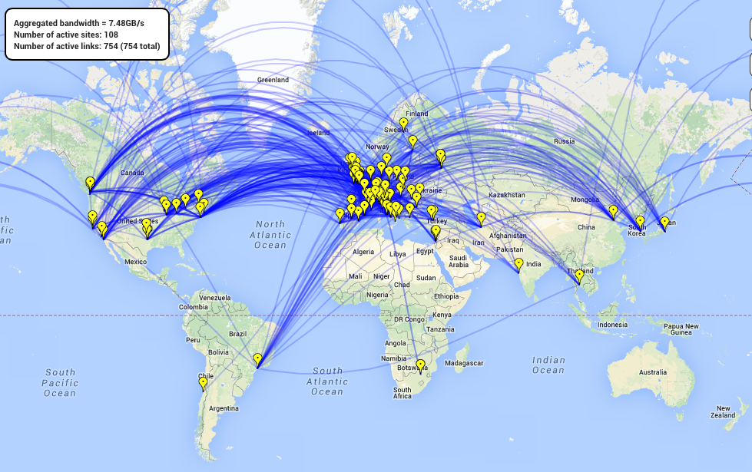
WLCG Infrastructure
Global data
movement: 15 GB/s
1.5 PB/week recorded
2-3 GB/s from CERN
170 sites, ~8000 users
nearly 40 countries
CERN
Tier 2s
Tier 1s
Resource distribution
2 M jobs / day
250 000 CPU days/day
200PB Storage
32
32
Credit: I. Bird, Enrico Fermi School of Physics, July 2014
Notes:
Linking 3 distributed infrastructures
OSG Open Science Grid in the US
EGI European Grid Infrastructure
NDGF Nordic Data Grid Facility

Slide 33
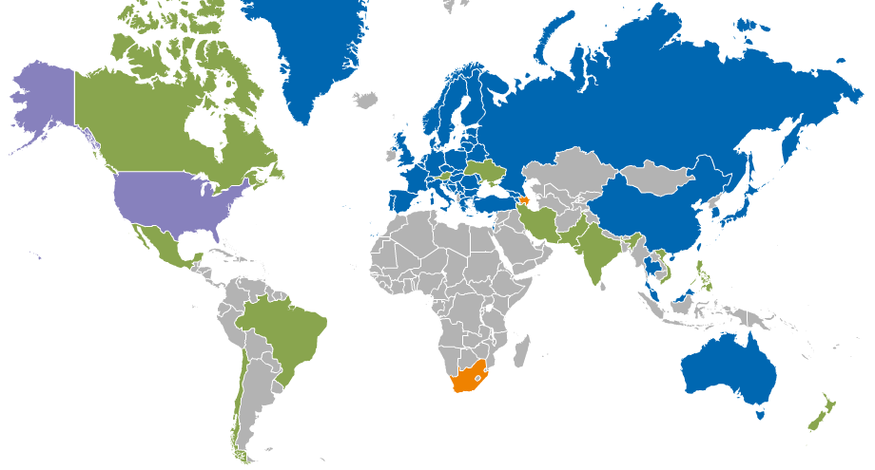
EGI de 2010 à 2013
France Grilles, partenaire de EGI
Technologies
Grids
Clouds
Desktops
2010-2013: from 14 regional to 34 operations centres in 53 countries,
from 188,000 jobs/day with 80,000 cores on 250 Resource Centres
to 1,200,000 jobs/day with 430,000 cores on 337 Resource Centres
Exposé S. Newhouse Madrid, Sept. 2013

Slide 34
Financements donnés par EGI depuis 5 ans
Financements directs par EGI.eu
  Financement des “core activities” de Mai 2010 à Avril 2014: 52 k€
  De Avril à Décembre 2014: 40% des “core activities” valorisées à 208 k€ par an, soit 55 k€
Financements indirects transitant par EGI.eu
  Financement européen: 1,792 M€ de Mai 2010 à Décembre 2014
Accès par des utilisateurs français à des ressources hors de France
  80 Millions d’heures CPU normalisées (KSI2K) au cours des 12 derniers mois (40% par le service FG-DIRAC)

Slide 35
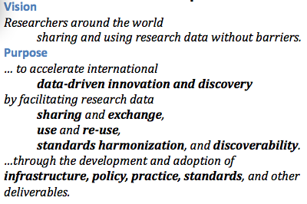
Contexte international: une nouvelle organisation, la Research Data Alliance
Soutenue par la Commission Européenne, la National Science Foundation et l’Australian National Data Service
Différent du Global Grid Forum

Slide 36
Collaboration avec la recherche informatique
Présence importante et active de chercheurs en informatiqur dans les instances de France Grilles
  F. Desprez, membre du bureau de FG
  M. Daydé et T. Priol, membres du Conseil Scientifique
  Réciproquement, V.B. est membre du Conseil Scientifique de Grid5000
Montage de projets communs
  ESPERANCE, appel à projets Cloud de la Caisse des Dépoôts (2012)
Liens techniques dans le cadre de la fédération de clouds académiques
  IRIT (Toulouse) héberge un cloud académique de la fédération FG
Soutien de FG au projet e-Biothon, suite du Décrypthon (IBM, CNR-INS2I, INRIA)
Actions prévues en 2015
  Journées SUCCES organisées par FG, GRID5000 et le groupe CALCUL
  Appel à projets communs France Grilles – GRID5000

